Slide 1
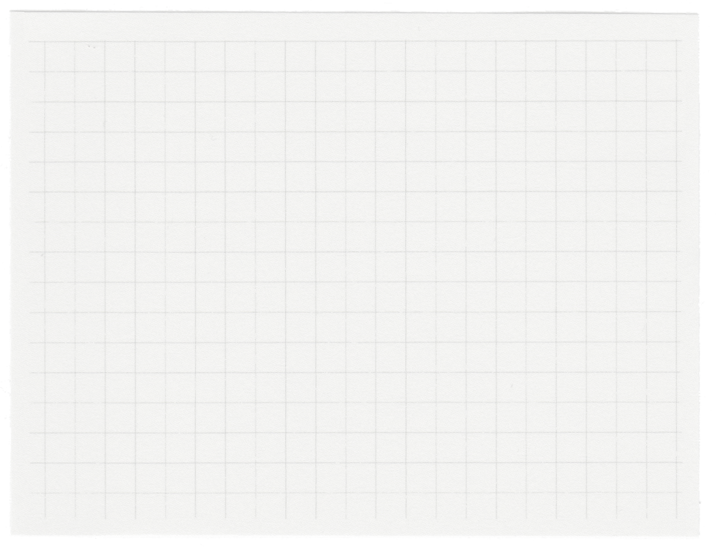












Análise, Desenho Orientado a Objectos e UML

Slide 2
Grupo 4
Discentes
Chiluvane, Amâncio Fernando
Buque Júnior, Nicolau Cardoso
Mussacate, Marvin Ernesto
Chavele, Fernando Helena
Macucule, Evgueni Alberto
Docente
Sérgio Mavie

Slide 3

Introdução
O processo de desenvolvimento de software é uma jornada complexa que demanda estratégia, metodologia e uma compreensão sólida das necessidades do usuário e dos requisitos do sistema.
Nesse contexto, a Análise e o Desenho Orientado a Objetos (OO) surgem como abordagens fundamentais para a concepção e construção de sistemas de software robustos, flexíveis e de fácil manutenção.
A Unified Modeling Language (UML), por sua vez, oferece uma linguagem visual poderosa para representar modelos conceituais, estruturais e comportamentais de sistemas baseados em objetos.

Slide 4


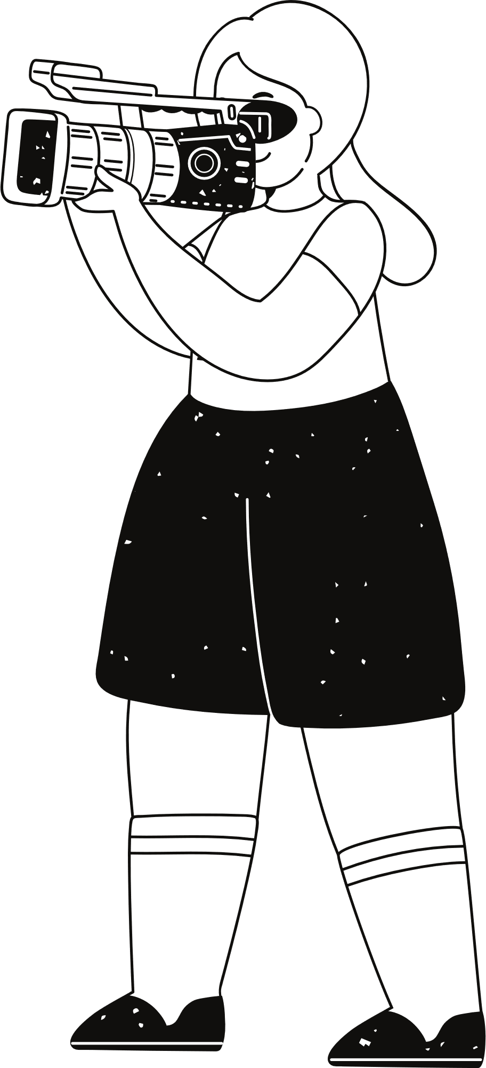



Conceitos - Análise de Software
Requisitos do Sistema
Análise de Domínio
Identificação;
Documentação;
Classificação dos requisitos: funcionais e não funcionais
Compreensão do Domínio do Problema;
Modelagem Conceitual
Modelagem de Requisitos
Validação e Verificação
Diagramas de Casos de Uso
Prototipagem;
Validação de Requisitos;
Consistência e Completude.

Slide 5
Conceitos - Análise de Software
Conceitos - Análise de Software -parte 1
Requisitos do Sistema
Identificação: Durante a análise, os requisitos do sistema são identificados através de várias técnicas, como entrevistas com stakeholders, análise de documentos existentes, questionários, workshops, entre outros.
Documentação: Os requisitos são documentados de forma clara e precisa para que todos os membros da equipe possam entender o que está sendo solicitado pelo cliente.
Classificação dos requisitos: podem ser classificados como funcionais (o que o sistema deve fazer) e não funcionais (requisitos de desempenho, segurança, usabilidade, etc.).
Modelagem de Requisitos
Diagramas de Casos de Uso: Os casos de uso são usados para capturar os requisitos funcionais do sistema, descrevendo como os usuários interagem com o sistema para alcançar seus objetivos.
Prototipagem: A criação de protótipos pode ser uma parte importante da análise, permitindo aos stakeholders visualizar e validar os requisitos antes da implementação.

Slide 6
Conceitos - Análise de Software -parte 2
Análise de Domínio
Compreensão do Domínio do Problema:procurar saber como o spftware vai se comportar em certos casos de uso, incluindo os processos de negócios, regras de negócios, terminologias e restrições associadas ao domínio do problema.
Modelagem Conceitual: ajuda a representar as entidades, relacionamentos e comportamentos relevantes ao domínio do problema, frequentemente utilizando diagramas de classe ou outras técnicas.
Validação e Verificação
Validação de Requisitos: garantir que atendam às necessidades do cliente e estejam alinhados com os objetivos do projeto.
Consistência e Completude: garantindo que não haja contradições ou lacunas na documentação dos requisitos

Slide 7



Conceitos - Desenho Orientado a objecto
É o processo de projetar e arquitetar um sistema de software utilizando os princípios e conceitos da programação orientada a objetos (POO). Isso envolve a identificação e definição de objetos, classes, relacionamentos e interfaces que compõem o sistema.

Slide 8
Conceitos - Desenho Orientado a objecto
Principais aspectos do Desenho Orientado a Objetos:
Identificação de objetos e classes: E muito importante saber identificar quais objetos e classes vão representar as entidades dos nosso problema a ser resolvido, isso deve ser feito na análise de requisitos!
Definição de atributos e métodos: Para cada classe identificada, devem ser definidos os atributos (dados) e métodos (comportamentos) que caracterizam os objetos dessa classe. Essa definição deve refletir as funcionalidades que elas iram executar no sistema.
Estabelecimento de relacionamentos: Os objetos e classes no sistema geralmente têm relacionamentos entre si. Esses relacionamentos podem ser de diversos tipos, como associação, composição, agregação e herança. O desenho orientado a objetos envolve a identificação e definição desses relacionamentos de forma apropriada.
Encapsulamento e coesão: encapsulamento(privar a classe do mundo exterior) coesão refere-se ao grau de relacionamento entre os elementos de uma classe, onde classes altamente coesas têm funcionalidades relacionadas e bem definidas.

Slide 9
Conceitos - UML para Projecto de software
UML (Unified Modeling Language) é uma linguagem padrão usada para visualizar, especificar, construir e documentar sistemas de software orientados a objetos. Ela oferece um conjunto der diagramas e modelos que descrevem aspectos diferentes de um sistema de software.
A UML fornece uma variedade de diagramas que podem ser usados para modelar diferentes perspectivas de um sistema, incluindo estrutura estática, comportamento dinâmico, interações entre objetos, entre outros.

Slide 10
Conceitos - UML para Projecto de software
Diagrama de Classes: Descreve a estrutura estática do sistema, mostrando as classes do sistema, seus atributos, métodos e os relacionamentos entre elas.
Diagrama de Objetos: Mostra uma instância específica de uma classe em um determinado momento durante a execução do sistema, exibindo os valores dos atributos desse objeto.
Diagrama de Casos de Uso: Descreve as funcionalidades do sistema do ponto de vista do usuário, mostrando os casos de uso (ou funcionalidades) oferecidos pelo sistema e os atores (usuários, sistemas externos, etc.) que interagem com o sistema.
Diagrama de Sequência: Mostra a interação entre os objetos em uma determinada sequência de eventos, destacando a ordem em que as mensagens são trocadas entre os objetos.
Diagrama de Estado: Descreve os diferentes estados que um objeto pode ter durante sua vida e as transições entre esses estados.
Diagrama de Atividade: Mostra o fluxo de controle de um processo ou algoritmo, destacando as atividades que são executadas e as decisões que são tomadas.
Diagrama de Componentes: Descreve os componentes físicos do sistema e suas dependências, mostrando como os diferentes módulos ou componentes do sistema estão organizados e interagem entre si.
Diagrama de Implantação: Mostra a configuração física do sistema, destacando os nós de hardware e software e as relações entre eles.

Slide 11
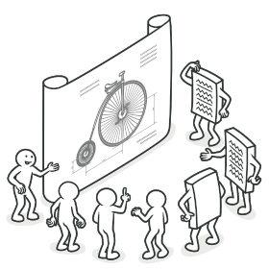
Padrões de Projecto
Segundo Erich Gamma, Richard Helm, Ralph Johnson e John Vlissides (Gang of Four):
Padrões de projeto são soluções genéricas para problemas de design de software recorrentes em sistemas orientados a objetos. São soluções reutilizáveis que podem ser aplicadas em diferentes contextos para melhorar a qualidade, flexibilidade e manutenabilidade do código.

Slide 12
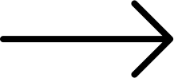
Exemplo de Padrões Criacionais
Padrões Criacionais
O padrão de projeto Singleton é um padrão criacional, cujo objetivo é criar apenas uma instância de uma classe e fornecer apenas um ponto global de acesso àquele objeto. Um exemplo comumente usado dessa classe em Java é o calendário, onde você não pode fazer uma instância daquela classe. Ele também usa seu próprio método getInstance()para obter o objeto a ser usado.
Esses padrões foram criados para a instanciação de classes. Eles podem tanto ser padrões de criação de classes como de criação de objetos.
Padrões Estruturais
Tipos de Padrões de Software
Exemplo de Padrões Estruturais
Esses padrões foram criados levando em conta a estrutura de uma classe e sua composição. O objetivo principal da maioria desses padrões é aumentar a funcionalidade das classes envolvidas, sem alterar muito de sua composição.
O padrão de projetos Decorator está na categoria estrutural de uma classe, seja por herança, composição ou ambos. O objetivo desse padrão é modificar a funcionalidade de um objeto em tempo de execução. Esse é um dos vários padrões de projetos que usam classes abstratas e interfaces com composição para obter o resultado desejado.
Exemplo de Padrões Comportamentais
Padrões Comportamentais
O padrão de projeto comportamental tem como foco a maneira como as classes e objetos se comunicam uns com os outros. A ideia central do padrão Command é produzir um maior nível de acoplamento fraco entre as partes envolvidas (leia-se as classes).
Esses padrões foram criados levando em conta a forma como uma classe se comunica com as outras.

Slide 13
Arquitectura em Camadas
Divide o sistema em camadas, cada uma com uma responsabilidade específica.
Facilita a organização e o desenvolvimento do sistema.
Exemplos:
Arquitetura de três camadas (apresentação, aplicação, dados)
Arquitetura N-camadas (com mais de três camadas)
Arquitectura de Software
Arquitetura Orientada a Serviços (SOA)
Trata os componentes do sistema como serviços independentes.
Permite a comunicação entre os serviços através de interfaces bem definidas.
Facilita a integração com outros sistemas.
Exemplos:
SOA tradicional
Microservices
Segundo Philippe Kruchten:
A arquitectura de software é a descrição abstrata de um sistema, composta por seus componentes, seus relacionamentos e seus princípios de design.
Arquitetura Orientada a Objetos:
Encapsula dados e funcionalidades em objetos.
Permite a reutilização de código e facilita a manutenção do sistema.
Exemplos:
Arquitetura MVC (Model-View-Controller)
Arquitetura MVP (Model-View-Presenter)

Slide 14
Arquitectura de Software
Outras Arquitecturas:
Arquitetura Orientada a Eventos
Arquitetura Hexagonal
Arquitetura peer-to-peer
Arquitetura cliente-servidor
Arquitetura em microsserviços
Arquitetura serverless

Slide 15


Frameworks
Segundo Buschmann et al. (1996), Pree (1995) e Pinto (2000) um Framework é definido como um software parcialmente completo projetado para ser instanciado. O framework define uma arquitetura para uma família de subsistemas e oferece os construtores básicos para criá-los.

Slide 16





Vantagens:
Interface intuitiva e fácil de usar.
Suporte a integrações com outras ferramentas populares.
Desvantagens:
Algumas funcionalidades avançadas podem exigir planos de assinatura mais caros.
Curva de aprendizado para usuários novos.
Vantagens:
Ferramenta online gratuita e de código aberto
Interface simples e intuitiva.
Desvantagens:
Pode não ser tão poderoso em termos de recursos avançados.
Suporte pode ser limitado em comparação com soluções comerciais.
Vantagens:
Interface limpa e simplificada, facilitando a criação rápida de diagramas.
Opção de compartilhamento e colaboração em tempo real.
Desvantagens:
É menos flexível
Menos recursos avançados
Vantagens:
Interface simples e fácil de usar.
Preço acessível e opção de versão gratuita disponível.
Desvantagens:
Falta de recursos avançados necessários para projetos complexos.
Suporte limitado
Ferramentas de Modelagem UML
Vantagens:
Amplas funcionalidades para criação de diagramas
Integração com Microsoft Office e outras ferramentas populares.
Desvantagens:
Preço relativamente alto.
Algumas funcionalidades avançadas podem exigir algum tempo para dominar.

Slide 17
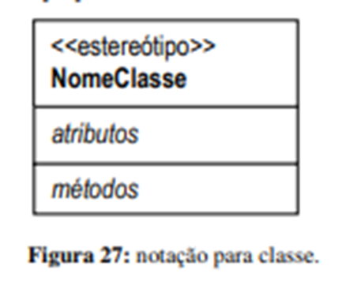
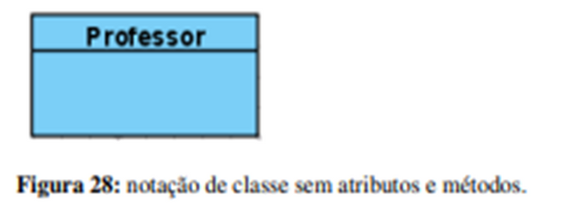
Notação UML para Classes
Uma classe é representada por um retângulo dividido em três compartimentos como ilustra a figura 27. Os compartimentos de atributos e métodos são opcionais (figura 28). Um estereótipo define um tipo para a classe.

Slide 18
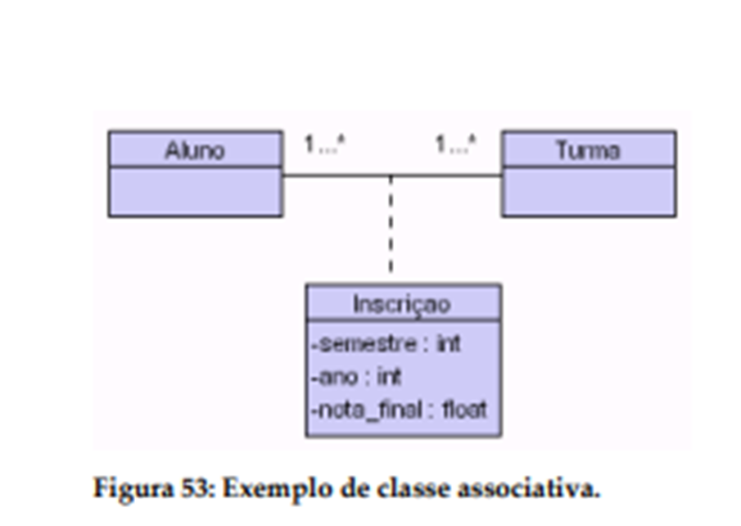
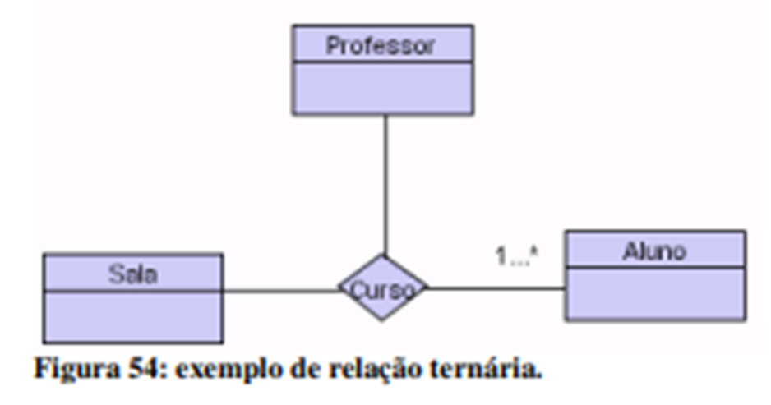
Tipos de Agregação:
Classes associativas
Relações Ternárias

Slide 19
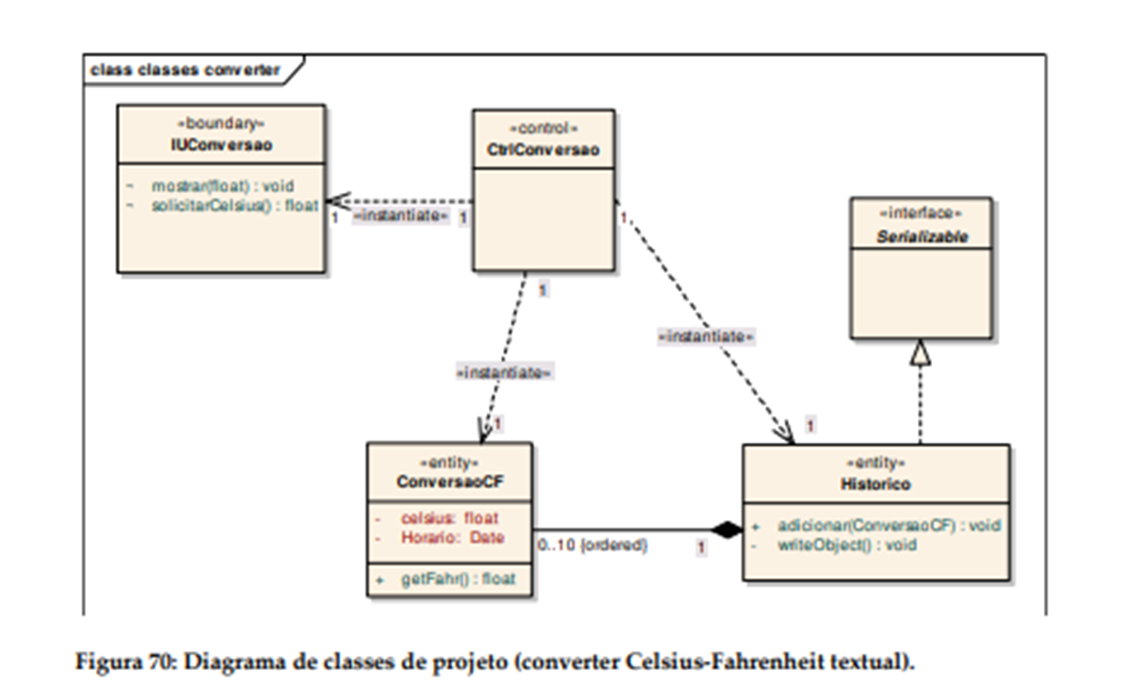
Exemplo de um Diagrama de classes

Slide 20
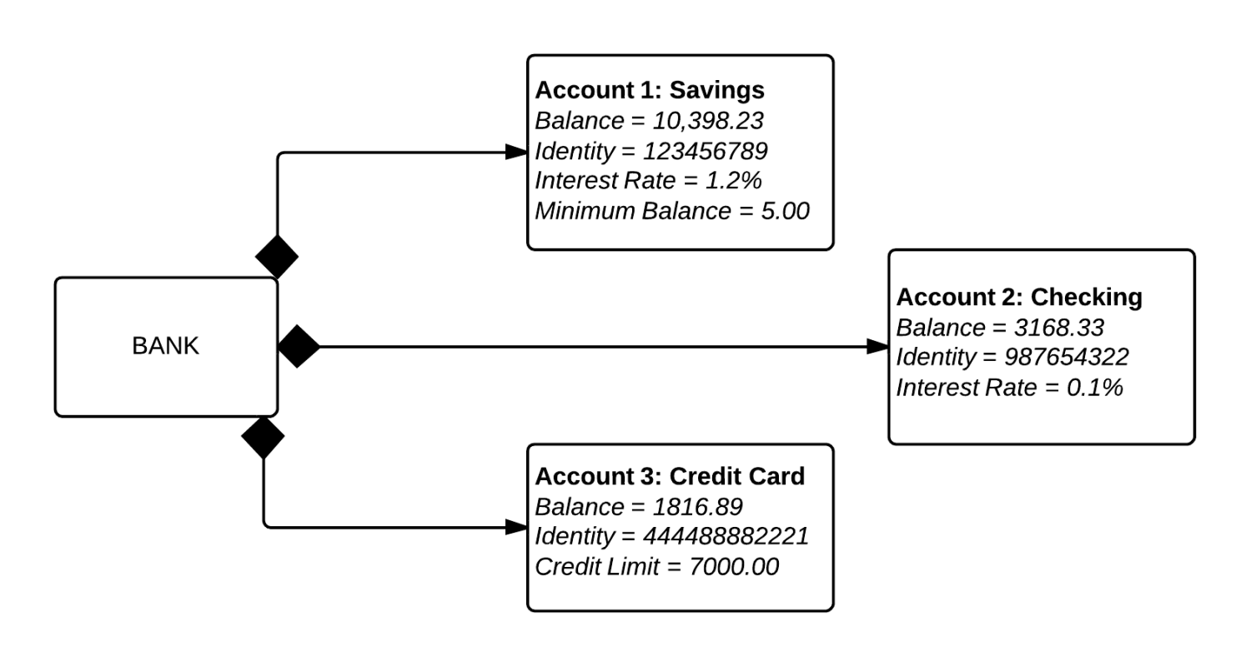
Diagrama de Objectos
Um diagrama de objectos representa uma instância específica de um diagrama de classes em um determinado momento..
Um diagrama de objectos incide sobre os atributos de um conjunto de objectos, e como eles se relacionam entre si. Por exemplo, neste diagrama de objectos ao lado, as três contas bancárias estão relacionadas ao próprio banco. Os nomes da classe mostram os tipos de contas (poupança, corrente e de cartão de crédito) que um determinado cliente poderia ter neste banco. Os atributos de classe são diferentes para cada tipo de conta. Por exemplo, o objeto do cartão de crédito possui um limite de crédito, enquanto a poupança e a conta corrente possuem taxas de juros.

Slide 21
Aplicações do diagrama de Objectos
Desenvolvedores encontrarão diversos usos para diagramas de objectos. Estes incluem:
Examinar uma iteração específica de um sistema geral.
Obter uma visão geral de alto nível do sistema que será desenvolvido.
Testar um diagrama de classes que se criou para a estrutura global do sistema, usando diagramas de objetos para casos de uso específicos.

Slide 22
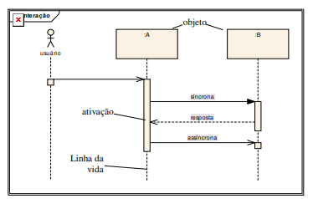
Diagrama de
Sequências
Um diagrama de sequência representa os atores e objetos envolvidos num cenário e a seqüência de troca de mensagens ao longo do tempo para realizar o cenário.
Um diagrama de sequência permite identificar os métodos e atributos de cada classe assim como as responsabilidades de cada classe na realização de um caso de uso. Os elementos básicos de um diagrama de sequência são:
Atores
Objectos
Linha do tempo (uma para cada objeto e ator)
Comunicação entre ator e objeto ou entre objetos
Interpretação das mensagens: por exemplo, evento do sistema operacional ou de uma interface, envio de mensagem ou chamada de método

Slide 23
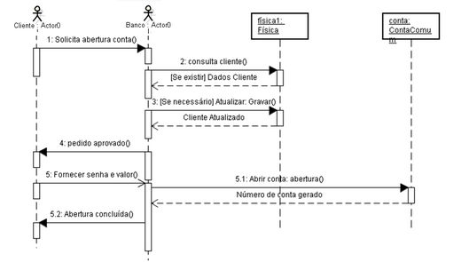
Exemplo de diagrama de sequências

Slide 24
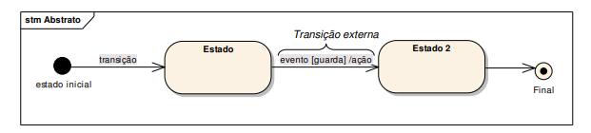
Diagrama de
estados
Diagrama de Estados, é uma representação do estado ou situação em que um objeto pode se encontrar no decorrer da execução de processos de um sistema.

Slide 25
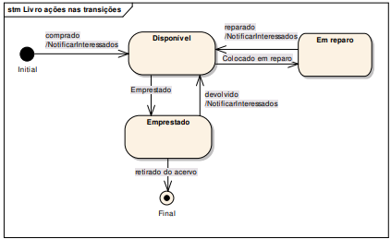
Exemplo de diagrama de estados

Slide 26
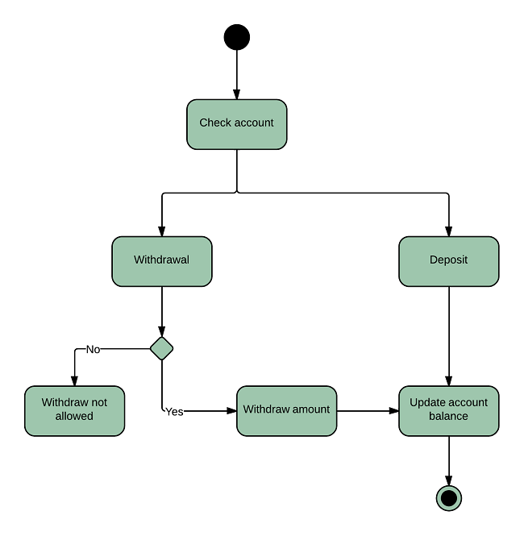
Diagrama de
Actividade
O diagrama de atividades é utilizado para representar a dinâmica do negócio, dos casos de uso ou para detalhar uma operação de uma classe. Em relação aos casos de uso, pode tanto representar o fluxo básico como um cenário particular de execução. É importante ressaltar que diagramas de atividade não devem tomar o lugar dos diagramas de estado nem dos diagramas de interação, pois ele não detalha como os objetos se comportam nem como interagem.

Slide 27
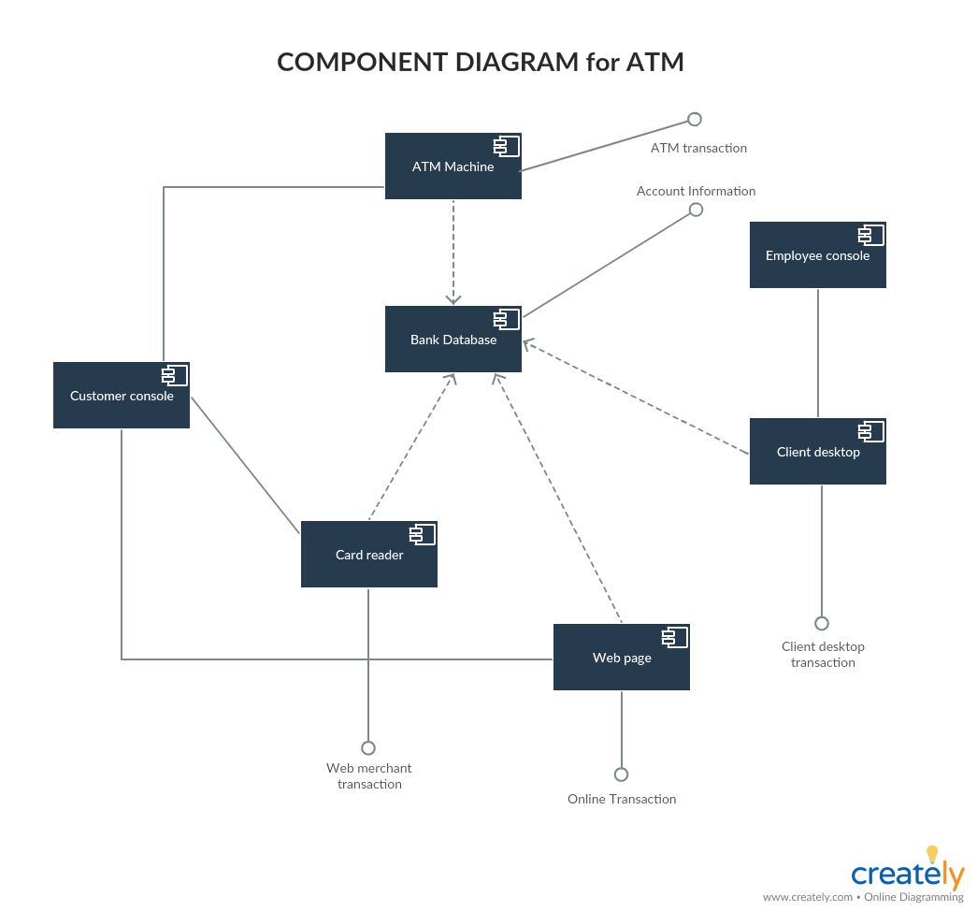
Diagrama de
Componentes
O diagrama de componentes mostra o relacionamento entre diferentes componentes de um sistema. Para fins de UML 2.0, o termo "componente" refere-se a um módulo de classes que representa sistemas ou subsistemas independentes com capacidade de interagir com o restante do sistema.

Slide 28
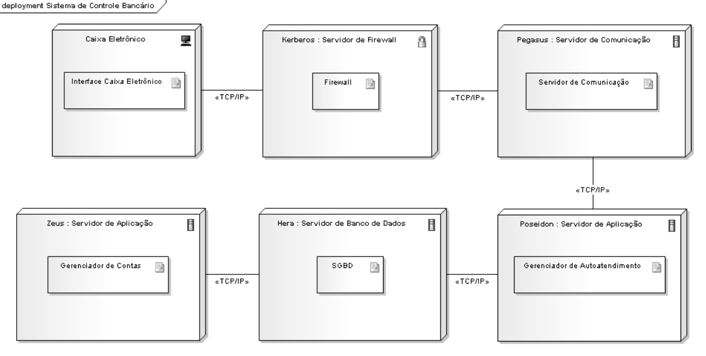
Diagrama de
Implantação
O diagrama de implantação (deployement) representa a arquitetura física do sistema e, opcionalmente, os componentes que existem em tempo de execução. Os elementos básicos são:
Nós: representa um recurso computacional (processadores, dispositivos, sensores, roteadores)
Conexões: ligam os nós, normalmente são meios físicos de comunicação (fibra ótica, cabo coaxial) ou protocolos de comunicação (TCP/IP, HTTP, UDP).

Slide 29
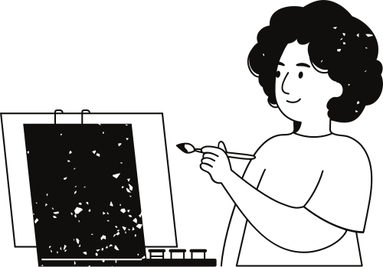
Conclusão
Em suma, a análise, o desenho orientado a objetos e a UML são fundamentais no desenvolvimento de software. Os padrões, arquiteturas e frameworks oferecem soluções prontas, enquanto ferramentas ajudam na implementação. Os diagramas de classes e casos de uso da UML são essenciais para modelagem. Juntos, esses elementos garantem a eficiência e qualidade dos sistemas de software.

Slide 30
Bibliografia
site- clickup
https://www.freecodecamp.org/portuguese/news/os-3-tipos-de-padroes-de-projetos-que-todo-desenvolvedor-deveria-conhecer-com-exemplos-de-codigo-de-cada-um
https://refactoring.guru/pt-br/design-patterns
Larman, C. Applying UML and Patterns: An Introduction to Object-Oriented Analysis and Design Prentice-Hall, New Jersey - USA, 1997
Pressman, R.B. Software Engineering: A Practitioner's Approach McGraw-Hill, Third Edition, 1992, New-York, EUA

Slide 31
Obrigado!
Grupo 4

